Slide 1


BÁO CÁO ĐỒ ÁN
LẬP TRÌNH WINDOWS
Đề tài: Quản lý hóa đơn
Giáo viên hướng dẫn : Thầy Huỳnh Nam Thầy Kiều Hoàng Long
Thành viên nhóm : Trần Huy Hào
Võ Cao Sơn
Nguyễn Hoàng Gia
https://github.com/Vocaoson/QuanLyHoaDon.git

Slide 2
Nội Dung
Giới thiệu chung
Mô tả yêu cầu
Phân tích thiết kế
Giới thiệu sản phẩm
https://github.com/Vocaoson/QuanLyHoaDon.git
Notes:
dsadsad

Slide 3



Ứng dụng của chương trình
Ứng dụng CNTT
Nhanh chóng, chính xác
80%
Hiện các doanh nghiệp cần tự động hóa toàn bộ quy trình quản lý trên hệ thống máy tính
Giải phóng xuất hóa đơn bằng tay
Trở nên nhanh chóng giảm chi phí
Chuyên nghiệp
Hiệu quả,thiết thực
https://github.com/Vocaoson/QuanLyHoaDon.git
Notes:
dsadsad

Slide 4







Các công nghệ sử dụng
Visual Studio
Windows Form
Là một IDE của Microsoft,tích hợp các tính năng cần thiết để xây dựng phần mềm.
Là một công nghệ cho phép xây dựng ứng dụng với giao diện người dùng trên môi trường .NET FrameWork
Sử dụng bộ công cụ Devexpress hổ trợ thiết kế
.
C#
WINDOWS FORM
Entity Framework
Là một nền tảng được sử dụng để làm việc với DB thông qua cơ chế ánh xạ ORM
Chương trình được xây dựng trên mô hình code first
SQL Server
Là một hệ quản trị cơ sở dữ liệu sử dụng câu lệnh SQL để trao đổi dữ liệu giữa máy client và máy cài SQL Server
https://github.com/Vocaoson/QuanLyHoaDon.git

Slide 5
Kiến trúc hệ thống
https://github.com/Vocaoson/QuanLyHoaDon.git

Slide 6
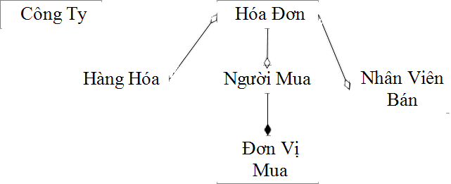
Sơ đồ tổ chức
https://github.com/Vocaoson/QuanLyHoaDon.git

Slide 7








Thông tin lưu trữ về công ty
Tên Công Ty
Số Tài Khoản
Mã thuế
Số Điện Thoại
Company
Địa chỉ
https://github.com/Vocaoson/QuanLyHoaDon.git

Slide 8

Thông tin lưu trữ về hóa đơn
Mã Hóa Đơn
Ngày Hóa Đơn
Thuế Suất
Tiền Thanh Toán
Bill
Ký Hiệu
https://github.com/Vocaoson/QuanLyHoaDon.git

Slide 9

Thông tin lưu trữ về hàng hóa
Mã Hàng
Giá Nhập
Tên Hàng
Giá Bán
Product
Đơn Vị Tính
Ghi Chú
https://github.com/Vocaoson/QuanLyHoaDon.git

Slide 10

Thông tin lưu trữ về nhân viên
Mã NV
SDT
Tên NV
CMND
Employees
Giới Tính
https://github.com/Vocaoson/QuanLyHoaDon.git

Slide 11

Thông tin lưu trữ về khách hàng
Mã KH
CMND
Tên KH
Customer
https://github.com/Vocaoson/QuanLyHoaDon.git

Slide 12

Thông tin lưu trữ về đơn vị mua hàng
Mã Đơn Vị
Địa Chỉ
Tên Đơn Vị
SDT
Partner agency
Mã Thuế
STK
https://github.com/Vocaoson/QuanLyHoaDon.git

Slide 13
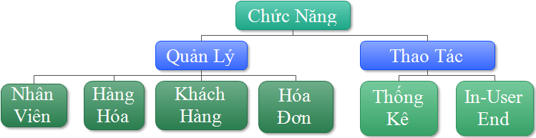
Các chức năng chính của chương trình
https://github.com/Vocaoson/QuanLyHoaDon.git

Slide 14
Giao diện chương trình
https://github.com/Vocaoson/QuanLyHoaDon.git

Slide 15
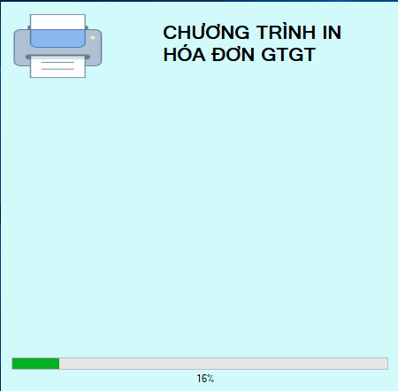
Slash Form
Kiểm tra connectionstring
Tạo database
Tạo dữ liệu mẫu
https://github.com/Vocaoson/QuanLyHoaDon.git

Slide 16
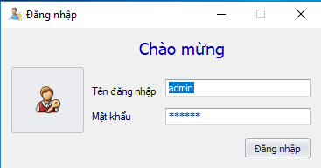
Đăng nhập hệ thống
Mã hóa mật khẩu người dùng
https://github.com/Vocaoson/QuanLyHoaDon.git

Slide 17
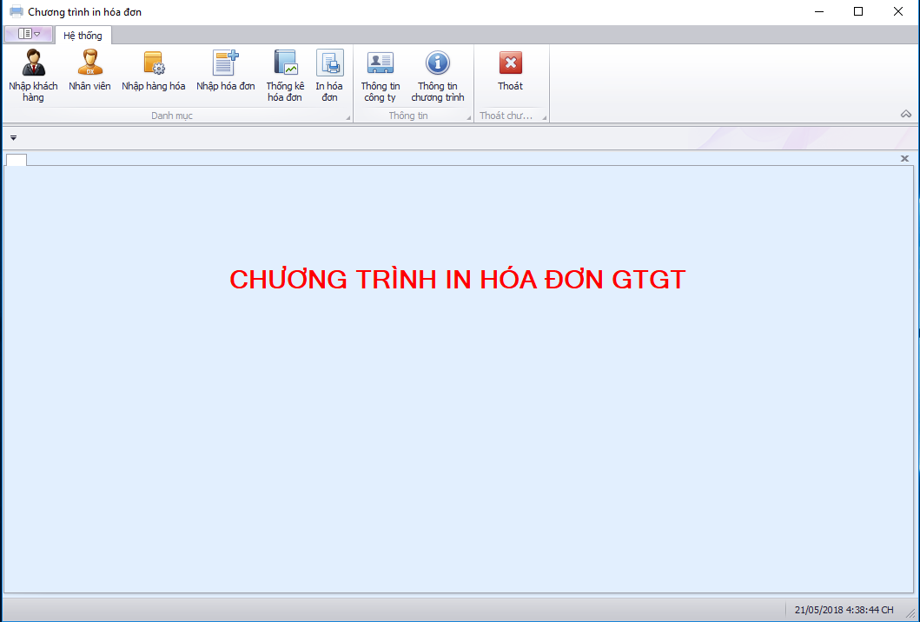
Giao diện chính
https://github.com/Vocaoson/QuanLyHoaDon.git

Slide 18
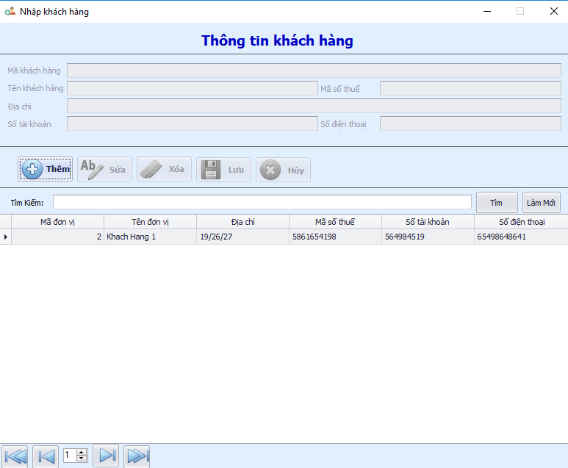
Khách hàng
Các đơn vị khách hàng
Thêm-Xóa-Sửa
Hổ trợ phân trang
Kiểm tra dữ liệu
https://github.com/Vocaoson/QuanLyHoaDon.git

Slide 19
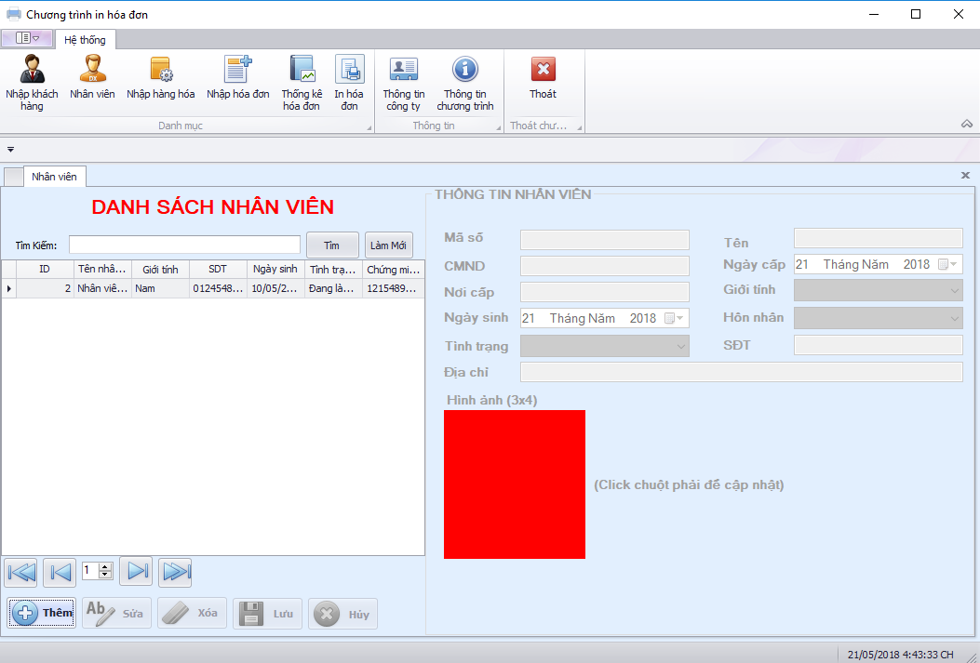
Nhân viên
Nhân viên công ty
Thêm-Xóa-Sửa
Hổ trợ phân trang
Kiểm tra dữ liệu
https://github.com/Vocaoson/QuanLyHoaDon.git

Slide 20
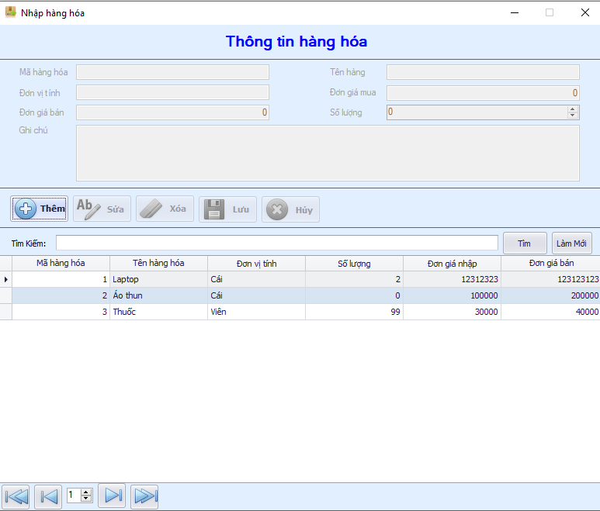
Hàng hóa
Hàng hóa công ty
Thêm-Xóa-Sửa
Hổ trợ phân trang
Kiểm tra dữ liệu
https://github.com/Vocaoson/QuanLyHoaDon.git

Slide 21
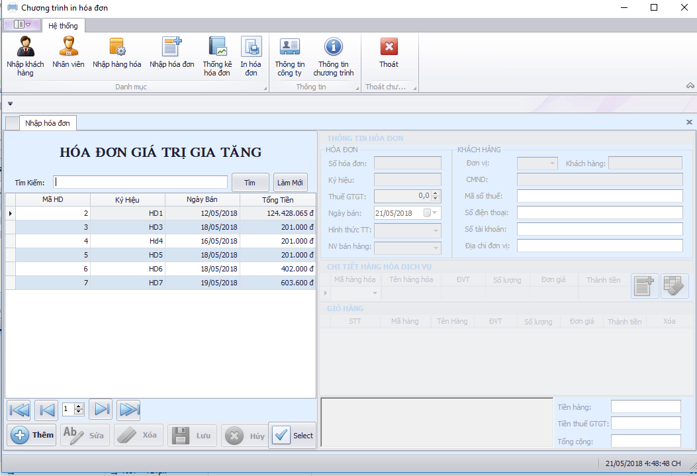
Hóa đơn
Hóa đơn công ty
Thêm-Xóa-Sửa
Hổ trợ phân trang
Kiểm tra dữ liệu
https://github.com/Vocaoson/QuanLyHoaDon.git

Slide 22
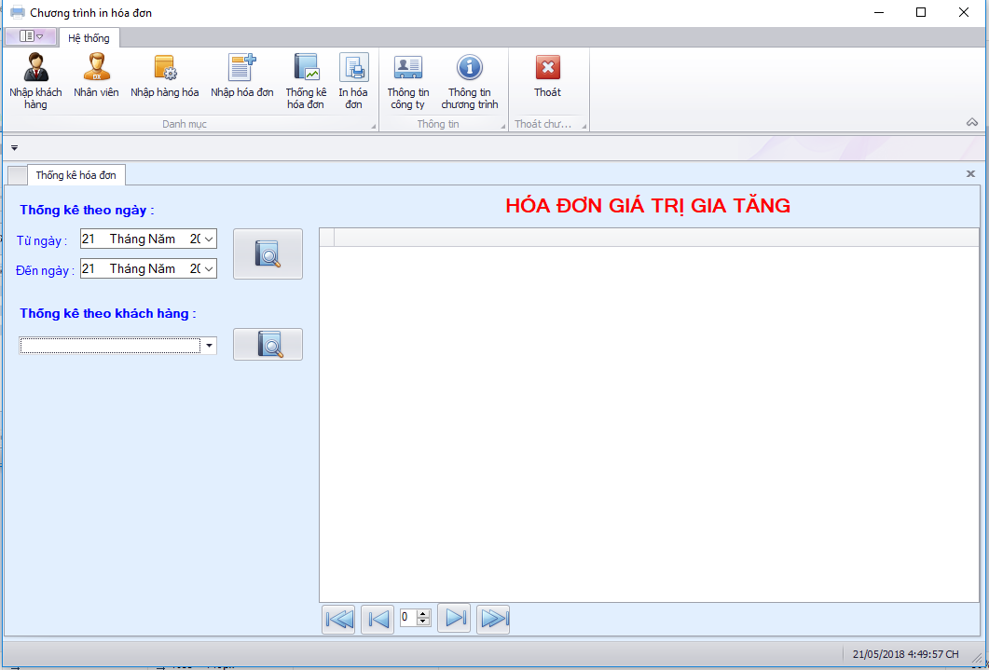
Thống kê
Dữ liệu theo ngày
Theo đơn vị mua hàng
https://github.com/Vocaoson/QuanLyHoaDon.git

Slide 23
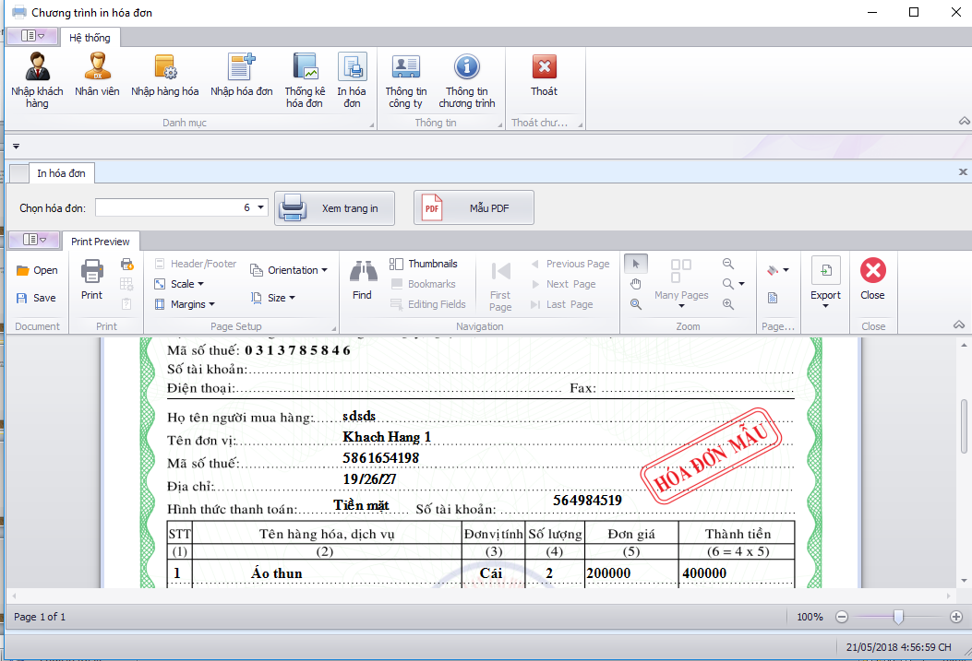
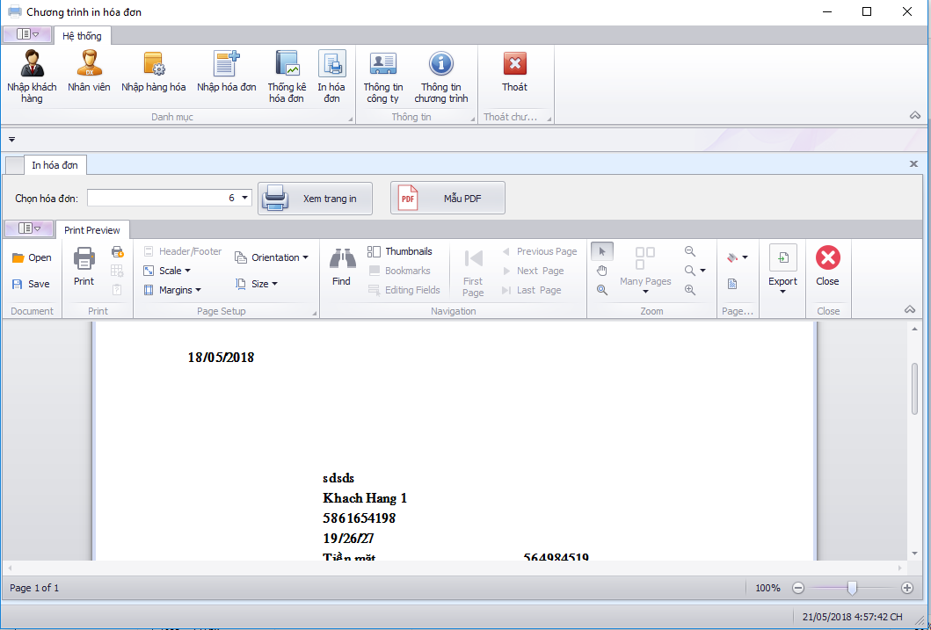
In hóa đơn.
Hổ trợ User-End
Layout mẫu từ hình ảnh, pdf
https://github.com/Vocaoson/QuanLyHoaDon.git

Slide 24
Demo chương trình
https://github.com/Vocaoson/QuanLyHoaDon.git

Slide 25



Tổng Kết
Chương trình
Hoàn thành các chức năng yêu cầu
Mã hóa các dữ liệu cần thiết
Hạn chế
Chương trình load giao diện có hiện tượng lag.
Một số lổi còn tồn động
Phát triển
Xây dựng hệ thống có kết nối mạng
Phát triển một số tính năng còn thiếu.
https://github.com/Vocaoson/QuanLyHoaDon.git

Slide 26

https://github.com/Vocaoson/QuanLyHoaDon.git
Notes:
dsadsad

